Slide 1
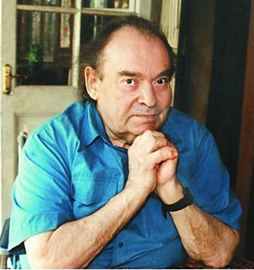
Борис Владимирович Заходер ( 1918 – 2000)

Slide 2
Сборник «Строитель»
Пусть не сердятся родители, Что измажутся Строители, Потому что тот, кто строит, Тот чего-нибудь да стоит! И неважно, что пока Этот домик из песка!

Slide 3
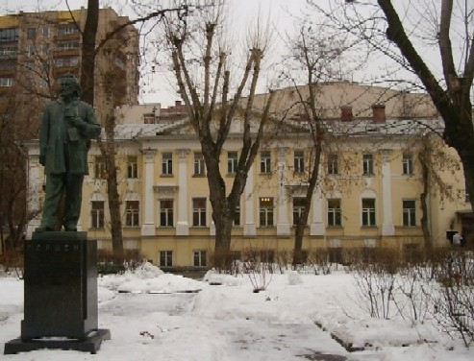
Про того, кто научил Винни-Пуха говорить по русски
ЗАХОДЕР БОРИС ВЛАДИМИРОВИЧ (1918-2000), русский советский писатель, переводчик. Родился 9 сентября 1918 в г.Когуле (Молдавия). Детские годы провел в Москве, где после окончания школы (1935) учился в Московском авиационном институте, затем на биологических факультетах Московского и Казанского университетов и в 1938-1947 — в Литературном институте им. А.М.Горького. Как сотрудник армейской печати участвовал в советско-финляндской и Великой Отечественной войнах.

Slide 4
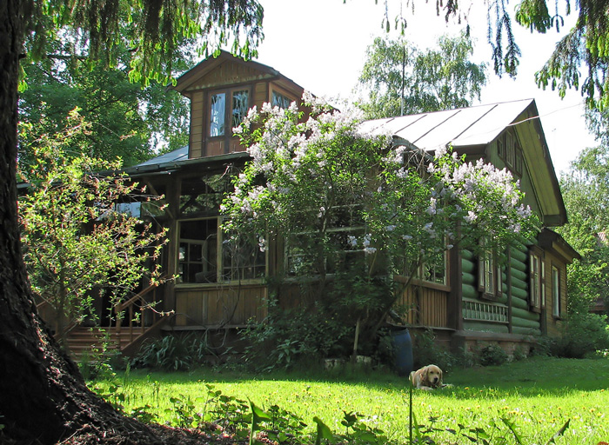
В 1966 году, Борис Заходер поселился в тихом подмосковном поселке в маленьком доме среди деревьев и цветов
Дом Заходеров в Комаровке

Slide 5
Первая книжка Бориса Заходера «На задней парте»(1955)

Slide 6
«Мы – друзья»
С виду мы Не очень схожи: Петька толстый, Я худой, Не похожи мы, а все же Нас не разольешь водой!

Slide 7
Стихи Б. Заходера о школе

Slide 8
«Наказать я сам готов Тех, кто мучает котов.»
Основная тема детской поэзии Заходера — мир животных, среди которых со своими убедительными и яркими, индивидуализированными характерами и повадками предстают как хорошо известные персонажи, так и невиданные звери.
Звери Заходера совершают злые и добрые поступки, разговаривают и спорят между собой и с людьми, обращаются с просьбами о справедливости и защите

Slide 9
Сказки о животных
К зиме до того заважничал - с малышами и разговаривать перестал. Ходит и сам с собой рассуждает: — Чем я хуже людей? Захочу вот - пойду к ребятам в школу на елку! Возьму и пойду!

Slide 10
Видит - Белка с ветки на ветку прыгает. "Здорово прыгает, - думает Русачок, - не хуже меня! А не стать ли мне Белкой?"

Slide 11
Цветы спросили, как ее зовут, и, когда она ответила, что не знает, очень обрадовались.

Slide 13
Вместе с тысячами - если тебя интересуют цифры, могу сказать точно: вместе с 39312 братьями и сестрами он появился на свет в огромном здании, на котором красовалась вывеска: "Птицефабрика Э 2".

Slide 14
Жили-были... Жили-были, по правде говоря, все на свете. И сказка эта как раз про них - ПРО ВСЕХ НА СВЕТЕ. Но так как про всех на свете сразу рассказать уж очень трудно, то лучше попробуем сначала рассказать про ягнёнка.

Slide 15
В Синем море жил-был маленький Рак. И жилось ему очень плохо, так плохо, что он никак не мог понять, почему море называют Синим - ему-то оно казалось совсем, совсем серым...

Slide 16
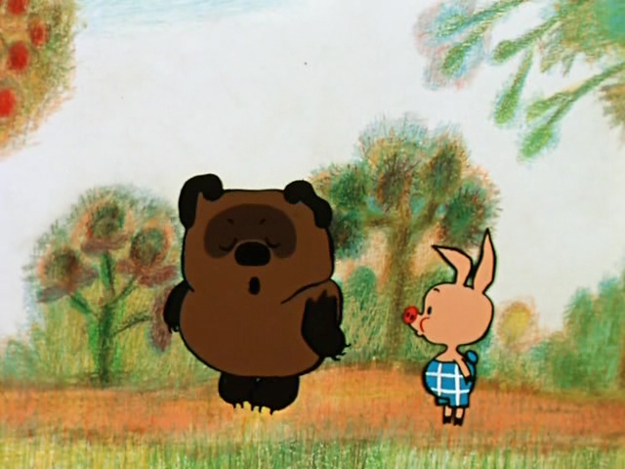
Заходер и Винни-Пух
Заходер
к опилкам в голове Винни-Пуха добавил кричалки, шумелки, сопелки, ворчалки

Slide 17
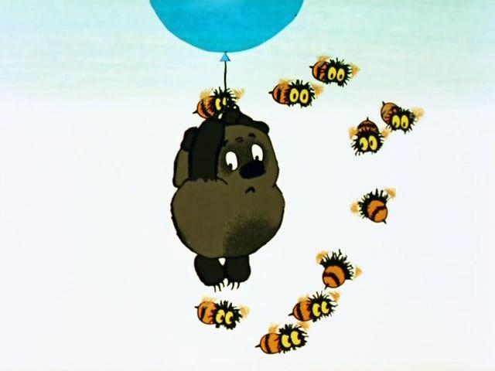
Если я чешу в затылке - Не беда! В голове моей опилки, Да, да, да. Но хотя там и оплики, Но кричалки и вопилки, Но кричалки и вопилки, А также: Шумелки, пыхтелки и сопелки,- Сочинию я неплохо иногда. Да!!!! Хорошо живет на свете Винии-Пух! Оттого поет он эти Песни вслух! И не важно, чем он занят, Если он худеть не станет, А ведь он худеть не станет, Если конечно... Вовремя подкрепиться... Да!!!! Трум-пурум-пурум-пумпумпум!

Slide 18
Счастливых вам встреч с книгами Бориса Заходера

